Slide 1

UBND PHƯỜNG HƯNG ĐẠO
TRƯỜNG TIỂU HỌC ĐA PHÚC
Môn : Toán
Bài 50: chu vi hình chữ nhật, hình vuông (T2)
Giáo viên thực hiện: Đào Thị Nhung

Slide 2

CHU VI HÌNH CHỮ NHẬT, HÌNH VUÔNG
Bảng góc nghệ thuật có dạng hình chữ nhật.
Chiều dài sợi dây kim tuyến bằng chu vi hình chữ nhật.

Slide 3
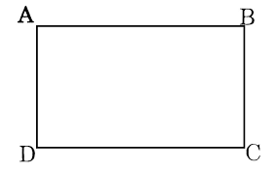
5 cm
Chu vi hình chữ nhật ABCD là:
+ 3 + 5 + 3 = 16 (cm)
Hoặc (5 + 3) x 2 = 16 cm
3 cm
3 cm
5 cm
Muốn tính chu vi hình chữ nhật ta lấy chiều dài cộng chiều rộng (cùng đơn vị đo) rồi nhân với 2.

Slide 4
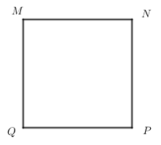
5 cm
Chu vi hình vuông MNPQ là:
+ 5 + 5 + 5 = 20 (cm)
Hoặc 5 x 4 = 20 cm
5 cm
5 cm
5 cm
Muốn tính chu vi hình vuông ta lấy độ dài một cạnh nhân với 4.

Slide 5

1
Số
32
28
40

Slide 6
2
Tính chu vi hình chữ nhật có:
a) Chiều dài 6 cm, chiều rộng 4 cm.
Mẫu:
Bài giải
Chu vi hình chữ nhật là:
(6 + 4) × 2 = 20 (cm)
Đáp số: 20 cm.

Slide 7
2
Tính chu vi hình chữ nhật có:
b) Chiều dài 8m, chiều rộng 2m.
Chu vi hình chữ nhật là:
(8 + 2) x 2 = 20 (m)
Đáp số: 20 m

Slide 8
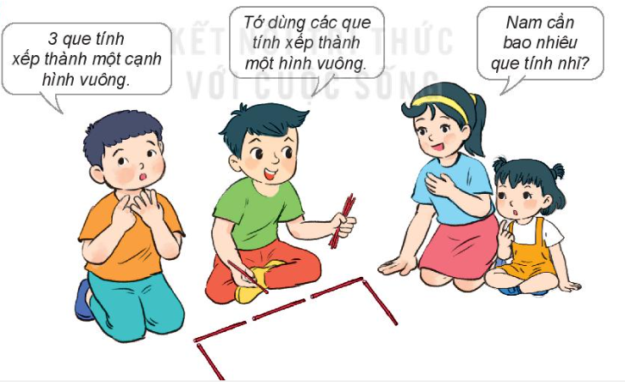
3
Đố em biết, Nam cần dùng bao nhiêu que tính để xếp thành một hình vuông có cạnh gồm 3 que tính như hình vẽ bên?
1 cạnh hình vuông gồm 3 que tính.
Hình vuông có 4 cạnh nên số que tính Nam cần dùng là:
3 x 4 = 12 (que tính)
Đáp số: 12 que tính

